Slide 1



TRƯỜNG THCS PHONG PHÚ
TỔ: LÝ - HÓA
CHÀO MỪNG QUÝ THẦY CÔ VÀ CÁC EM HỌC SINH
ĐẾN THAM DỰ TIẾT HỌC
HÓA HỌC 8
Tháng 4/2020

Slide 2

LƯU Ý
Các tiêu đề I, II, III và các nội dung có biểu tượng là nội dung cần ghi vào vở.

Slide 3


CHƯƠNG 5: HIĐRO - NƯỚC
CHỦ ĐỀ: HIĐRO
Bài 31:
TÍNH CHẤT - ỨNG DỤNG CỦA HIĐRO
Kí hiệu hóa học:
H,
NTK:
1
CTHH khí hiđro:
H_{2,}
PTK:
2

Slide 4

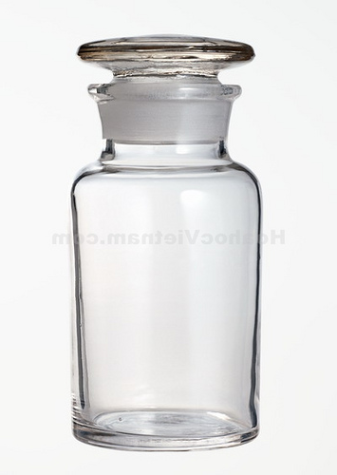
Bài 31. TÍNH CHẤT - ỨNG DỤNG CỦA HIĐRO
I. TÍNH CHẤT VẬT LÍ:
Quan sát lọ chứa khí hiđro và nhận xét trạng thái, màu sắc của khí hiđro.
Hiđro:
Là chất khí,
không màu
Hãy dự đoán mùi, vị của khí H₂
Khí Hiđro
không mùi, không vị

Slide 5
?
Dự đoán
quả bóng bay
chứa khí nào
sẽ bay cao nhất?
H₂
CO₂
O₂
N₂

Slide 6
H₂
=> Nhẹ nhất trong các khí
N₂
O₂
CO₂

Slide 7


Bài 31 TÍNH CHẤT - ỨNG DỤNG CỦA HIĐRO
Khí Hiđro được bơm vào các quả bóng bay

Slide 8
TÍNH CHẤT - ỨNG DỤNG CỦA HIĐRO
Bài 31
I. Tính chất vật lý
1 lít nước ở 15ºC hòa tan được 20ml khí H₂.Vậy khí H₂ tan nhiều hay ít trong nước?
- Hiđro là chất khí, không màu, không mùi, không vị
- Nhẹ nhất trong các chất khí,
ít tan trong nước.

Slide 9

Hãy so sánh tính chất vật lí của H₂ và O₂?
* Giống nhau:
Đều là chất khí không màu, không mùi, không vị,
ít tan trong nước
* Khác nhau:
Khí oxi | Khí hiđro
Nặng hơn không khí | Nhẹ hơn không khí và là khí nhẹ nhất.

Slide 10
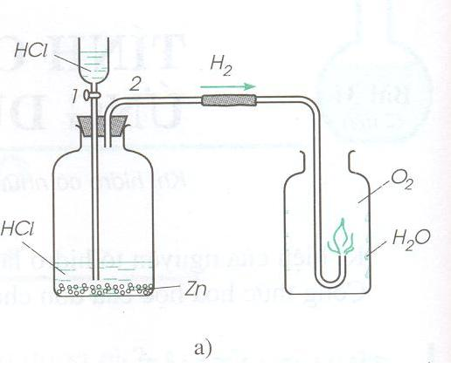
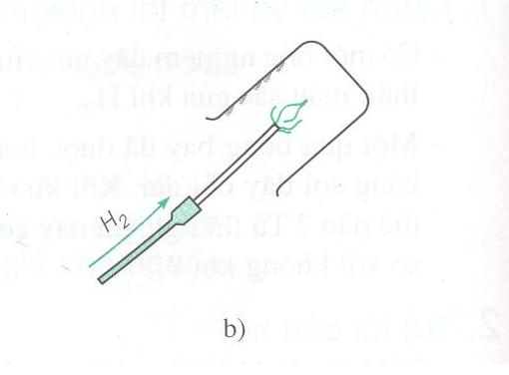
Bài 31 TÍNH CHẤT - ỨNG DỤNG CỦA HIĐRO
Quan sát hình thí nghiệm
I. TÍNH CHẤT VẬT LÍ:
Hiđro cháy trong oxi (a)
và trong không khí (b)
II. TÍNH CHẤT HÓA HỌC
H₂O
1. Tác dụng với oxi:
*Chú ý: Hỗn hợp khí hiđro và khí oxi là hỗn hợp nổ. Hỗn hợp nổ mạnh theo đúng tỉ lệ 2V_{H2}:1V_{O2}
Viết phương trình hóa học

Slide 11

Hãy đọc phần đọc thêm trang
109/ SGK, trả lời các câu hỏi sau:
1/Tại sao hỗn hợp khí H₂ và O₂ khi cháy lại gây tiếng nổ?
2/Vì sao khi đốt cháy dòng khí H₂ ngay ở đầu ống dẫn khí, dù ở trong lọ khí O₂ hay không khí, không gây tiếng nổ mạnh?
3/Làm thế nào để biết dòng khí H₂ là tinh khiết để có thể đốt cháy dòng khí đó mà không gây tiếng nổ
mạnh?
THẢO LUẬN
1. Vì các phân tử H₂ tiếp xúc với các phân tử O₂. Khi được đốt nóng chúng lập tức tham gia phản ứng. Phản ứng này tỏa nhiều nhiệt. Thể tích H₂O mới tạo thành bị dãn nở đột ngột, gây chấn động mạnh không khí, gây ra tiếng nổ
2. Vì chưa đủ tỉ lệ:
2V H₂ và 1 V O₂
3. Lúc đầu cho dòng khí H₂ thoát ra ngoài để cuốn hết không khí có sẳn trong ống dẫn, sau đó thu H₂ tinh khiết rồi đốt thử chỉ nghe tiếng nổ nhỏ.
ĐÁP ÁN

Slide 12



Vận dụng
Thao tác thí nghiệm nào sau đây đúng và
an toàn nhất khi đốt khí Hiđro?
Câu b đúng. Chúc mừng bạn được 1 điểm cộng!
a. Đốt khí H₂ khi vừa điều chế
Rất tiếc, sai rồi. Chọn lại nhé!
b. Thử độ tinh khiết của H₂ trước khi đốt.
c. Chờ một khoảng thời gian rồi đốt.
d. Một đáp án khác

Slide 13
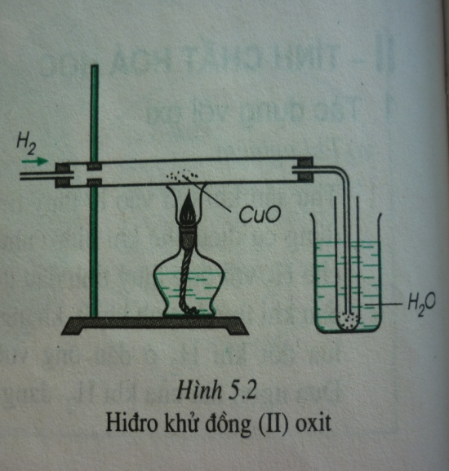
Bài 31: TÍNH CHẤT - ỨNG DỤNG CỦA HIĐRO
I. TÍNH CHẤT VẬT LÍ:
II. TÍNH CHẤT HÓA HỌC:
1.Tác dụng với oxi
2.Tác dụng với đồng oxit

Slide 14
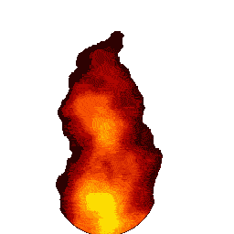
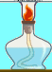
Thí nghiệm: H₂ tác dụng với đồng (II) oxit:
H₂
CuO
Đèn
Đèn cồn
H₂O
THẢO LUẬN (5 phút)
Màu đen
1. Màu của CuO trước khi làm thí nghiệm.
2. Màu của CuO sau khi cho khí H₂ đi qua ở tº thường.
3. Màu của CuO sau khi cho khí H₂ đi qua ở tº cao. Hãy giải thích?
4. Viết PTHH
đen
Màu đỏ
vì CuO tác dụng với H₂ tạo thành Cu và nước

Slide 15
Cơ chế phản ứng giữa CuO và H₂:
O
O
H
Cu
H
Cu
H
H
Cu
H₂
₂
H
PTHH:
O
H₂
Cu
O
+
+
Khí hiđro đã chiếm nguyên tố oxi trong hợp chất CuO. Hiđro có tính khử.

Slide 16
Bài 31 TÍNH CHẤT - ỨNG DỤNG CỦA HIĐRO
I. TÍNH CHẤT VẬT LÍ:
II. TÍNH CHẤT HÓA HỌC:
1.Tác dụng với oxi
2.Tác dụng với đồng oxit
Khí hiđro đã chiếm nguyên tố oxi trong hợp chất CuO. Hiđro có tính khử.
H₂ + CuO H₂O + Cu
đen
đỏ
3. Kết luận:
Ở nhiệt độ thích hợp:
* 2H₂ + O₂ 2H₂O
* H₂ + một số oxit kim loại H₂O + kim loại
III. ỨNG DỤNG

Slide 17
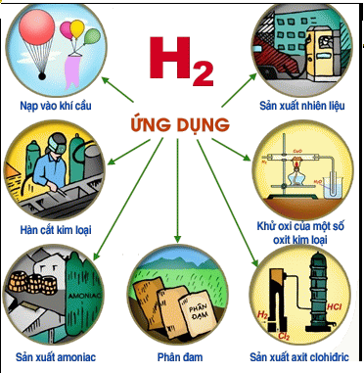

Slide 18
Bài 31 TÍNH CHẤT - ỨNG DỤNG CỦA HIĐRO
I. TÍNH CHẤT VẬT LÍ:
II. TÍNH CHẤT HÓA HỌC:
1. Tác dụng với oxi
2. Tác dụng với đồng oxit
3. Kết luận:
Ở nhiệt độ thích hợp:
* 2H₂ + O₂ 2H₂O
* H₂ + một số oxit kim loại H₂O + kim loại
III. ỨNG DỤNG
HS tự đọc SGK trang 107

Slide 19
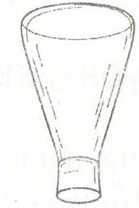
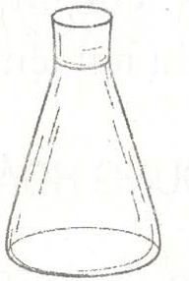
CỦNG CỐ
Câu 1: Khí H₂ có thể thu được bằng cách nào trong 2 cách sau? Vì sao?
H₂
H₂
a. Đặt đứng bình
b. Đặt ngược bình
Vì khí Hiđro nhẹ hơn không khí

Slide 20



CỦNG CỐ
Quan sát tranh và trả lời câu hỏi sau:

Slide 21



Câu 2
Dựa vào tính chất vật lí nào mà Hiđro được dùng để bơm vào khinh khí cầu, bóng thám không?
A.
Tan nhiều trong nước
B.
Chưa đúng, Chọn lại bạn nhé!
Ít tan trong nước
C.
Nặng hơn không khí
Chúc mừng bạn!
D.
Nhẹ nhất trong các chất khí

Slide 22
Bài 3/109 SGK
CỦNG CỐ
Chọn cụm từ thích hợp:
tính oxi hóa
tính khử
chiếm oxi
nhường oxi
nhẹ nhất
tính khử
để điền vào chỗ trống:
Trong các chất khí, hiđro là khí…………..Khí hiđro có…………
Trong phản ứng giữa H₂ và CuO, H₂ có ………….
vì ……………của chất khác; CuO có ...…………..
vì ………….....cho chất khác.

Slide 23

HƯỚNG DẪN VỀ NHÀ
Học bài.
Làm bài tập 1,4, 6 (SGK/109).
- Đọc trước bài: Điều chế hiđro – Phản ứng thế

Slide 24
BÀI TẬP
BT 6/109 SGK: Tính số gam nước thu được khi cho 8,4 lít khí hiđro tác dụng với 2,8 lít khí oxi (các thể tích khí đo ở đktc)
Hướng dẫn
-Tìm số mol của H₂ và O₂
-Lập PTHH
Trước PƯ
Trong PƯ
Sau PƯ
Có 2 số mol của chất tham gia, vậy dựa vào số mol nào để tìm số mol của H₂O
-Từ số mol chất tham gia hết => số mol của H₂O
=>

Slide 25
Chúc quý thầy cô luôn mạnh khỏe, chúc các em học tốt !
Xin chân thành
cảm ơn!

